Slide 1
0918婕媚兒頁面修改

Slide 2
線上課程_目錄頁

Slide 3
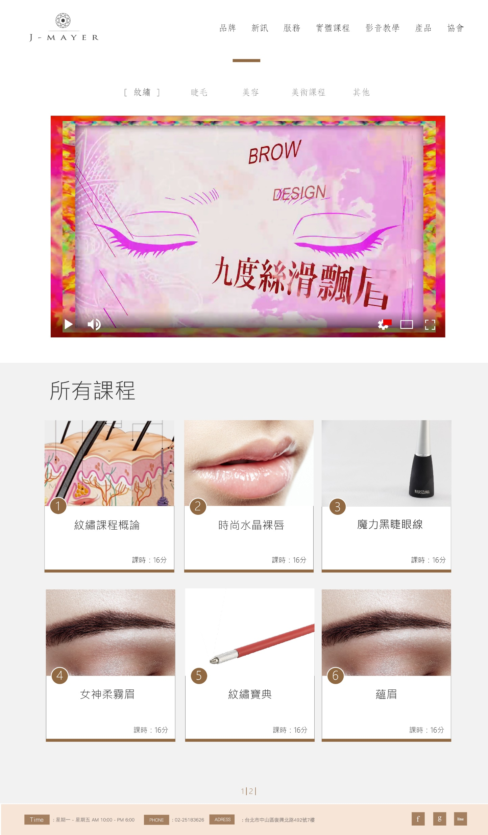
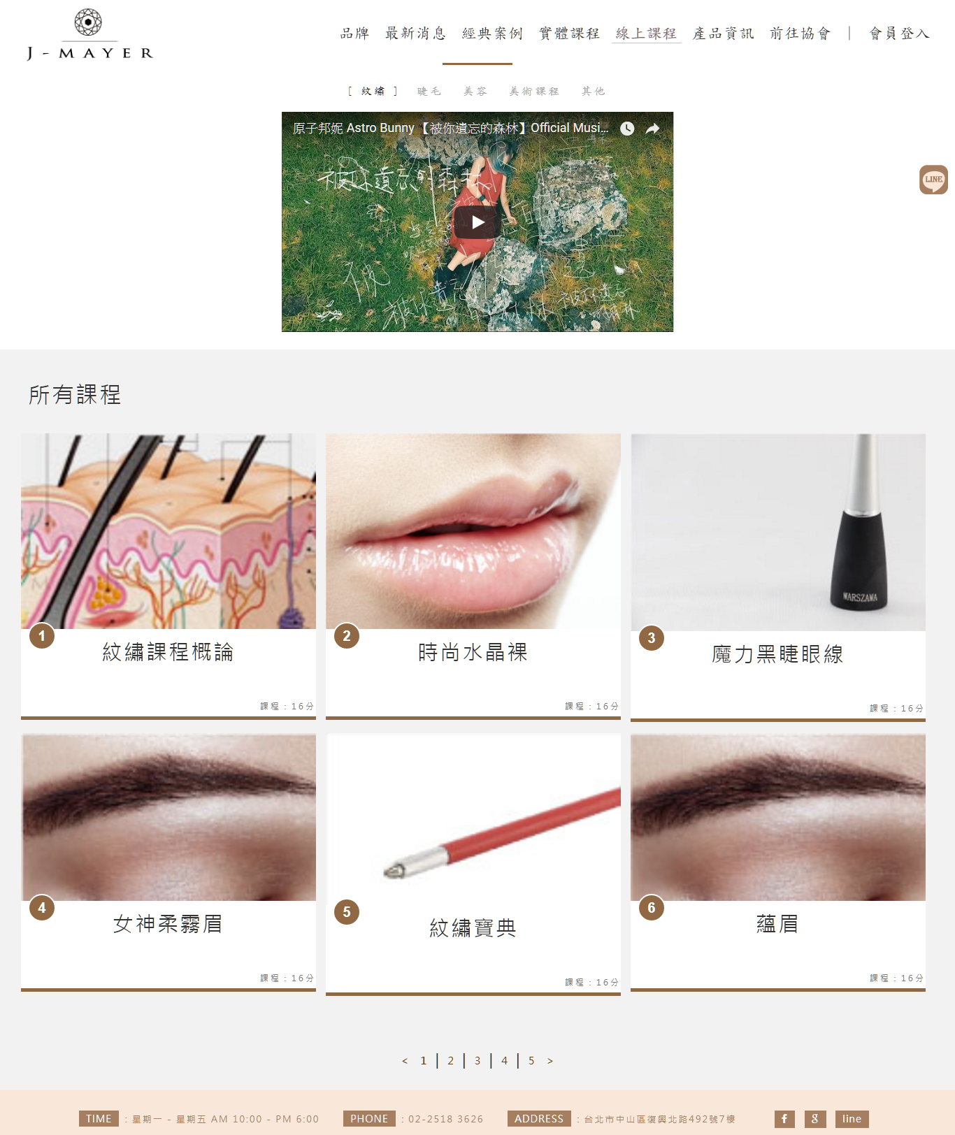
線上課程目錄頁
客戶需求
目前狀態
上下區域間距位置

Slide 4
線上課程目錄頁
客戶需求
目前狀態
影片大小

Slide 5
線上課程目錄頁
客戶需求
目前狀態
兩側寬度

Slide 6
線上課程目錄頁
客戶需求
目前狀態
目錄寬度

Slide 7
首頁

Slide 8
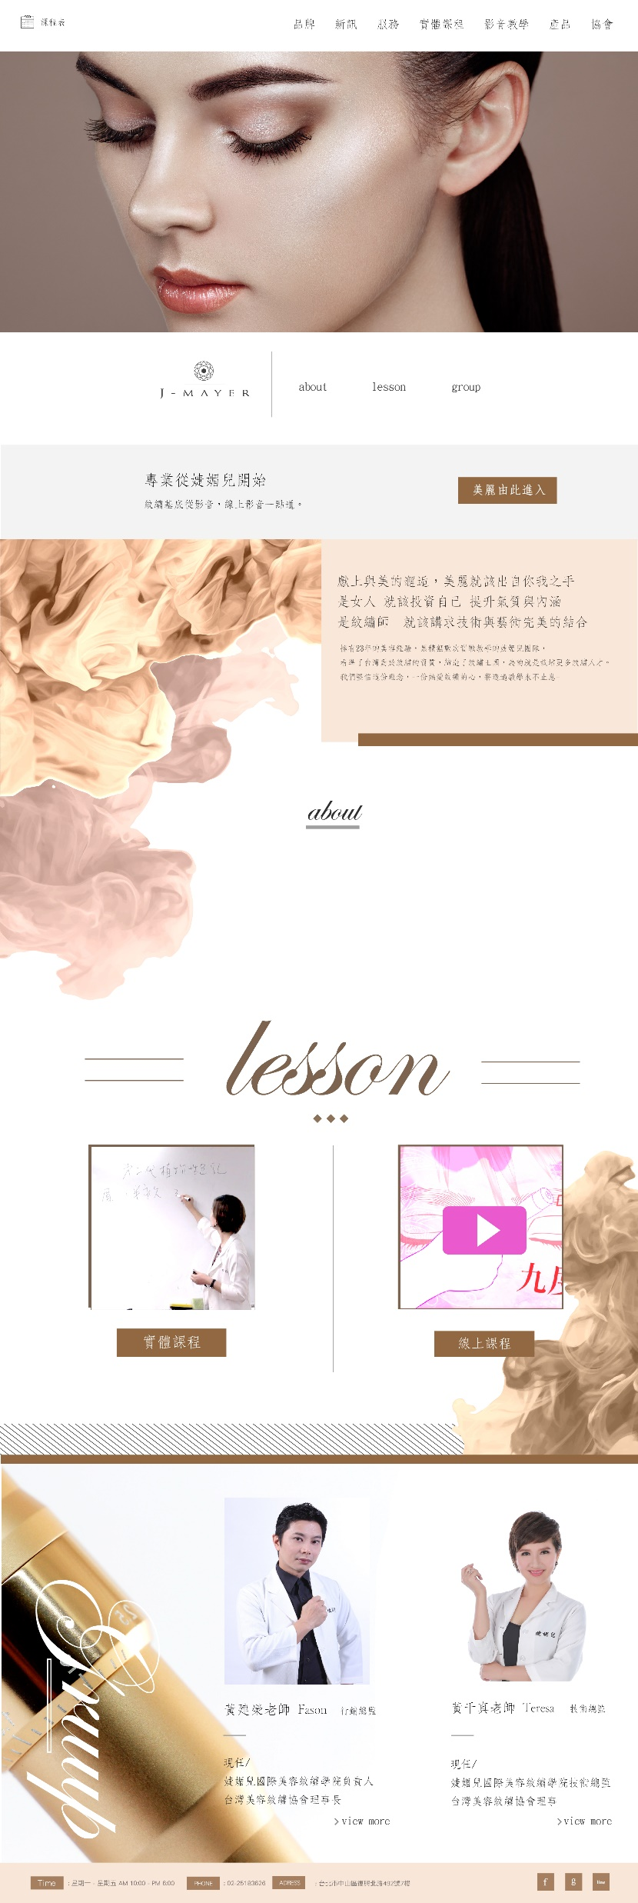
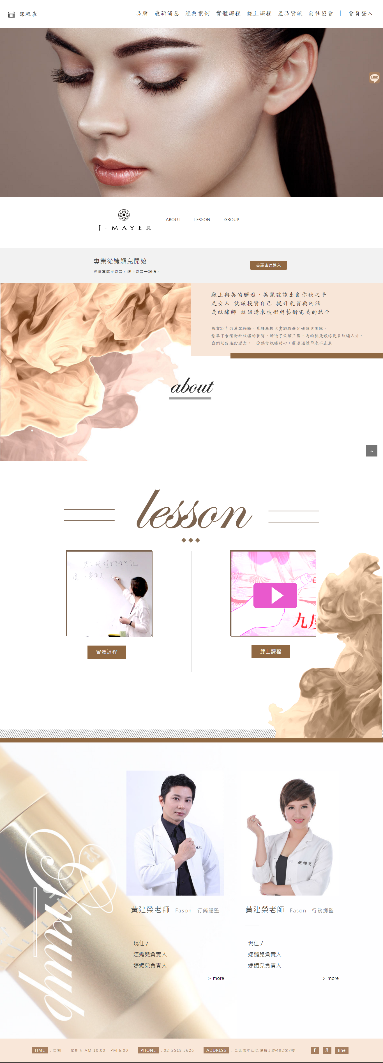
線上課程目錄頁
客戶需求
目前狀態
字型

Slide 9
線上課程目錄頁
客戶需求
目前狀態
大小寫

Slide 10
線上課程目錄頁
客戶需求
目前狀態
顏色

Slide 11
線上課程目錄頁
客戶需求
目前狀態
字型

Slide 12
線上課程目錄頁
客戶需求
目前狀態
字型

Slide 13
線上課程目錄頁
客戶需求
目前狀態
字型
字體大小

